Slide 1

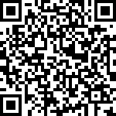
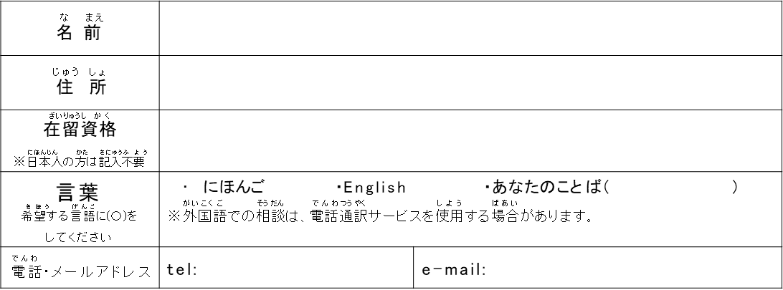
しゅさい こうちけん がいこくじん せいかつ そうだん きょうさい と さ し
【主催】 高知県外国人生活相談センター(ココフォーレ) 【共催】 土佐市
＜やさしい にほんご＞
午後の部
ごご ぶ
がいこくじん そうだんかい
外国人のための相談会
と さ し
in 土佐市
ねん がつ にち にち
むりょう
無料
2026年2月 1日(日) 13:30～16:00
と さ し ふくごう ぶんか しせつ かい
土佐市複合文化施設 つなーで ３階
ひみつは
まもります
さんか ひと
さ ん か
も う し こ み
と さ し たかおかちょうおつ
(土佐市高岡町乙3451-1）
参加できる人
がいこくじん かた
外 国 ⼈ の ⽅
外 国 ⼈ と か かわ り の あ る⽇ 本 ⼈ 、
会 社 、 役 場の ⼈ な ど
そう だん かい もう こ
相 談 会 へ の お 申 し 込 み は
「 G o o g l e フ ォ ーム 」
がいこくじん にほんじん
ま た は 、 「 さんかもうしこみしょ」 に か い て 、
１月２８日（水）ま で に メー ル 、 F A X 、
郵 送 、 持 参 な ど で お 申 込 み く だ さ い。
かいしゃ やくば ひと
ゆうそう じさん
もうしこ
そうだん りょうほう かま 相談したいことに(〇)をしてください。両方でも構いません。 ざいりゅうし か く かん そうだん がつ にち すい もう こ （ ）在留資格に関する相談 【1月28日(水)までに申し込んでください】 がいこくじん せいかつそうだん （ ）外国人のための生活相談
そうだん か なにを相談したいですか。書いてください。 | そうだん き じ かん 相談に来たい時間に〇を してください。
 |  | 13：30～14：10
 |  | 14：20～15：00
 |  | 15：10～15：50
 |  | いつでも いい
さんか
もうしこみしょ
よやく ひと そうだん き じかん でんわ
※予約をした人には、相談に来てもらう時間を電話かメールでおしらせします。
げんご
そうだんかい ひ ちゅうしゃじょう つか ちゅうしゃじょう じこ とうなんとう せきにん お りょうしょう
相談会の日は、つなーでの駐 車 場を使うことができます。駐車 場 での事故・盗難等につきましては責任を負いかねますのでご了承ください。
かみ か じょうほう ほか ひと おし
この紙に書いた情 報は他の人に教えることはありません。

